Slide 1
Краткие рекомендации по оценке проектов

Slide 2
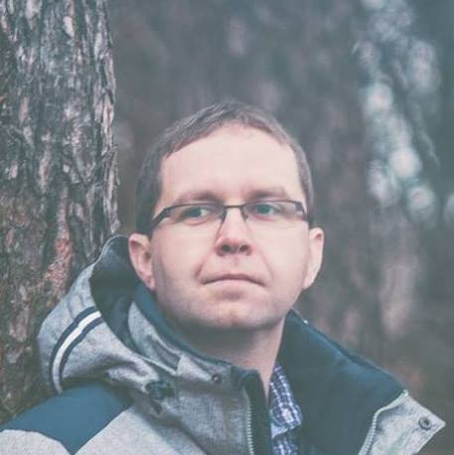
О докладчике
Михаил Смирнов
Руководитель проектного офиса ММТР
14 лет опыта в управлении проектами
В компании с 2003 года
«Любой проект настолько хорош, насколько хорош его план»
Charles Fishman Lyndon Johnson Space Center Shuttle Software Group, "They Write the Right Stuff".

Slide 3
Для начала немного статистики
Источник: The Standish Group, Chaos Report-2015, ежегодный анализ 50000 проектов на протяжении 20 лет https://www.projectsmart.co.uk/white-papers/chaos-report.pdf http://www.infoq.com/articles/standish-chaos-2015
* Challenged – проект завершен, но либо есть перерасход бюджета или времени либо сделано не все, что планировалось

Slide 4
Зависимость успеха от объема

Slide 5
Водопад менее успешен

Slide 6
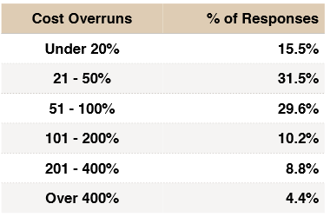
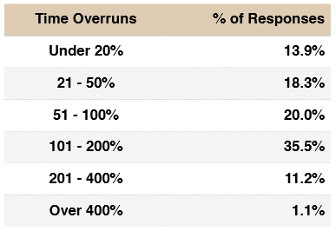
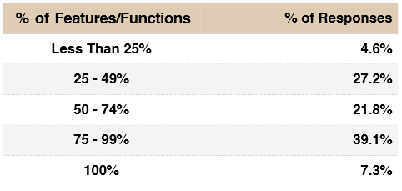
Результаты challenged проектов

Slide 7
Промежуточные выводы
Только 30% проектов в мире укладываются в план и это не меняется
Чем больше проект, тем ниже шансы уложиться в план
Разбивая проект на итерации, мы повышаем шансы на успех
Вывод: маленькие проекты легче планировать (Спасибо, Кэп!)

Slide 8
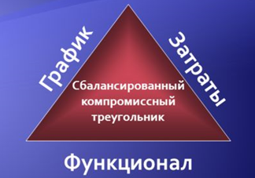
Компромиссный треугольник

Slide 9
Этапы оценки и планирования проекта
Получение вводной информации от заказчика
Собственно выполнение оценки, коммуникации с заказчиком
Проработка рисков
Планирование проекта
Подготовка и согласование коммерческого предложения
Старт работ
Коррекция оценки и плана

Slide 10
1. Получение вводной информации от заказчика– с каких вопросов надо начать оценку проекта
Сколько времени есть на оценку проекта? Чем меньше времени – тем оценка будет грубее.
Уточнить вид проекта – новый продукт, развитие старого продукта, внедрение и т.п.
Цели проекта с точки зрения бизнеса (или экономические предпосылки)
Как оформлены требования? Есть ли ТЗ? У кого сосредоточены знания? Есть ли к ним доступ?
Если есть возможность – привлекаем аналитика. Аналитик изучает ТЗ и другие документы, задает уточняющие вопросы, заполняет пробелы. На выходе у аналитика – функциональная декомпозиция и нефункциональные требования.
Что заказчик хочет получить от нас на выходе? Иными словами – что мы ему должны в конце проекта передать и как будет проходить приемка результатов проекта?
Какие ограничения есть у проекта со стороны заказчика по срокам, бюджету, качеству и т.п.?
Кто будет затронут результатами и ходом проекта? Заинтересованные стороны?
Вид оплаты проекта – FixPrice, T&M, комбинированный тип

Slide 11
Этапы оценки и планирования проекта
Получение вводной информации от заказчика
Собственно выполнение оценки, коммуникации с заказчиком
Проработка рисков
Планирование проекта
Подготовка и согласование коммерческого предложения
Старт работ
Коррекция оценки и плана

Slide 12
2. Собственно выполнение оценки – оцениваем трудозатраты
 | Маленький проект | Большой проект
Мало времени на оценку | Спрашиваем мнение эксперта о рамках возможных трудозатрат | Разбиваем проект на крупные функциональные блоки (привлекаем аналитика) Поверхностно оцениваем каждый блок, применяя экспертную оценку Договариваемся об уточнении оценки по ходу работы
Много времени на оценку | Составляем детальный перечень работ на весь проект Распределяем задачи по ролям Отдаем каждую задачу на оценку эксперту | В качестве предварительного этапа проводим платное исследование, составляем детальное ТЗ (это тоже отдельный проект) Делим проект на этапы Примерно оцениваем каждый этап Договариваемся об уточнении оценки перед каждым этапом Согласовываем рамочную общую оценку и точную оценку первого этапа
Чем больше проект – тем меньше обязательств должна нести оценка!!!

Slide 13
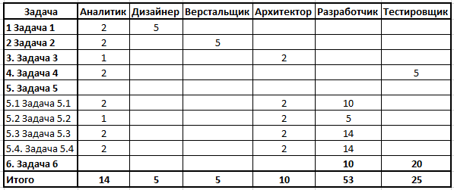
2. Собственно выполнение оценки – оцениваем трудозатраты
Способ применим для быстрой грубой оценки небольших задач и запросов

Slide 14
2. Собственно выполнение оценки – оцениваем трудозатраты по PERT
PERT - Project Evaluation and Review Technique – методика для оценки длительности и трудозатрат проектов, разработана по заказу ВМС США в 1958г. (диаграмма Ганта – тоже часть PERT)
Основные понятия PERT
Оценка трудозатрат каждой задачи или функционального блока выполняется три раза
Optimistic time (O) – оптимистическая оценка
Pessimistic time (P) – пессимистическая оценка
Most likely time (M) – наиболее вероятная оценка
Основная мысль – оценка имеет вероятностную природу!
«Beware fixed-price, fixed-scope contracts» http://scrumology.com/scrum-and-fixed-price-contracts/

Slide 15
2. Собственно выполнение оценки – оцениваем трудозатраты по PERT
Результаты оценки одной задачи
Ожидаемые трудозатраты - Expected time (TE)
$TE=\frac{O+4M+P}{6}$
Стандартное отклонение – Standard Deviation (SD)
$SD=\frac{P−O}{6}$
$Range=TE±SD$

Slide 16
2. Собственно выполнение оценки – оцениваем трудозатраты по PERT
Результаты оценки всего проекта
${TE}_{p}=\sum{{TE}_{i}}$
${SD}_{p}=\sqrt{\sum{{SD}_{i}^{2}}}$
${Range}_{70\%}={TE}_{p}±{SD}_{p}$
${Range}_{95\%}={TE}_{p}±{2SD}_{p}$

Slide 17
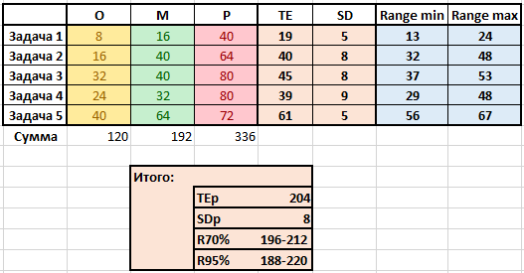
2. Собственно выполнение оценки – оцениваем трудозатраты по PERT

Slide 18
2. Собственно выполнение оценки – оцениваем длительность по PERT
Метод критического пути помогает нам определить длительность проекта
Критический путь - наиболее длительная последовательность задач от начала проекта до его окончания с учетом их взаимосвязей
Критический путь строится на основе диаграммы Ганта либо сетевой диаграммы
Критических путей в одном проекте может быть несколько

Slide 19
2. Собственно выполнение оценки – оцениваем длительность по PERT

Slide 20
2. Собственно выполнение оценки – оцениваем длительность по PERT

Slide 21
Этапы оценки и планирования проекта
Получение вводной информации от заказчика
Собственно выполнение оценки, коммуникации с заказчиком
Проработка рисков
Планирование проекта
Подготовка и согласование коммерческого предложения
Старт работ
Коррекция оценки и плана

Slide 22
3. Прорабатываем риски
По статистике при хорошем выявлении рисков плановые трудозатраты проекта увеличиваются в среднем на 25% Источник: www.riskgap.ru
Проработка рисков увеличивает шансы проекта на успех
В проработке рисков должны участвовать все ключевые сотрудники, а не только РП!
Риски должны включаться в проектное предложение – заказчик должен их видеть
Риски сложно продать заказчику, особенно когда он хочет заранее зафиксировать стоимость – Fix Price и Fixed scope. Прокачивайте навыки ведения переговоров.
«Beware fixed-price, fixed-scope contracts»

Slide 23
Основная причина – дефицит мотивации

Slide 24
3. Прорабатываем риски – составляем список рисков
Номер риска
Описание в виде предположения
Вероятность
Возможный урон
Приоритет устранения
План предотвращения
Трудозатраты на предотвращение
План реагирования
Трудозатраты на реагирование

Slide 25
3. Прорабатываем риски
Действия по предотвращению рисков и действия по реагированию должны включаться в оценку бюджета и времени проекта
Риски должны пересматриваться перед каждой итерацией проекта
Риски можно оформлять в виде таблицы
Трудозатраты на предотвращение рисков добавляем в план проекта как обычные задачи
Трудозатраты на реагирование добавляем в резерв проекта
Резерв проекта на реагирование - $R=\sum{V_{i}E_{i}}$

Slide 26
3. Прорабатываем риски
Риски есть всегда!
Ключевой вопрос – кто платит за риски?
Ответ на этот вопрос – фактически стоимость рисков включается в стоимость проекта, поэтому за риски платит заказчик!
Если заказчик не согласен на прозрачное управление рисками и не хочет видеть вариативную оценку (Fixed Price & Fixed Scope) – включаем все риски в стоимость проекта – Fixed price должен быть дороже!
Если заказчик согласен с рисками, но не согласен платить за резерв проекта – «размазываем» резерв по всему проекту
Явно прописываем риски заказчика в КП – за них должен платить заказчик
За риски субподрядчиков возможно придется платить нам, поэтому за них сначала должен заплатить субподрядчик
Наши риски и риски третьих сторон тоже должны включаться в стоимость как риски проекта - за них тоже должен платить заказчик.

Slide 27
Этапы оценки и планирования проекта
Получение вводной информации от заказчика
Собственно выполнение оценки, коммуникации с заказчиком
Проработка рисков
Планирование проекта
Подготовка и согласование коммерческого предложения
Старт работ
Коррекция оценки и плана

Slide 28
4. Планируем проект
Команда проекта
Календарный план проекта
Дополнительное ПО
Дополнительное оборудование
Затраты на обучение персонала заказчика
Затраты на последующую поддержку
Стоимость гарантийного обслуживания

Slide 29
Этапы оценки и планирования проекта
Получение вводной информации от заказчика
Собственно выполнение оценки, коммуникации с заказчиком
Проработка рисков
Планирование проекта
Подготовка и согласование коммерческого предложения
Старт работ
Коррекция оценки и плана

Slide 30
5. Коммерческое предложение
1. Название проекта. <Официальное название проекта> 2. Заказчик проекта. <Официальное название заказчика проекта> 3. Менеджер проекта со стороны заказчика. <Имя менеджера проекта> 4. Команда проекта. <Перечисление участников команды проекта> 5. Цели проекта. <Описание целей проекта> 6. Поставляемые результаты проекта. <Перечисление «осязаемых» результатов проекта, по наличию и качеству которых можно будет судить о завершении проекта. Можно также указать граничные сроки.> 7. Предлагаемая технология. <Краткое описание предлагаемых изменений.>
8. Оценочный график проекта. <Базовый план-график проекта в разбивке по фазам.> 9. Оценочные ресурсы проекта. 9.1. Первоначальная оценка трудозатрат на разработку: <Бюджет проекта> 9.2. Тип бюджета проекта: <Fix Price/Time-and-material/комбинированный> 9.3. ПО: <Перечень и стоимость дополнительного ПО> 9.4. Оборудование: <Перечень и стоимость дополнительного оборудования> 9.5. Затраты на обучение и последующую поддержку: <Оценка трудозатрат> 10. Ссылки. <Ссылки на документы, использованные при оценке проекта.> 11. Риски проекта. <Описание рисков проекта.> 12. Контакты. 12.1. Руководитель проекта: 12.2. Руководитель проектного офиса: 12.3. Генеральный директор:

Slide 31
Этапы оценки и планирования проекта
Получение вводной информации от заказчика
Собственно выполнение оценки, коммуникации с заказчиком
Проработка рисков
Планирование проекта
Подготовка и согласование коммерческого предложения
Старт работ
Коррекция оценки и плана

Slide 32
7. Коррекция оценки и плана
По ходу работы над проектов уведомляем заказчика о сработавших рисках и о связанными с этим изменениями в стоимости и сроках, ходом работ и т.п.
После завершения очередного этапа проекта сравниваем план с фактом и проводим анализ, выявляем неучтенные риски
Извлекаем уроки, доводим до всех членов команды, обсуждаем с заказчиком
Затем производим переоценку следующего этапа

Slide 33
Спасибо за внимание!
Вопросы?
Контакты
Михаил Смирнов
www.msmirnov.ru
msmirnov@msmirnov.ru
Skype: michael_e_smirnov

